Slide 1
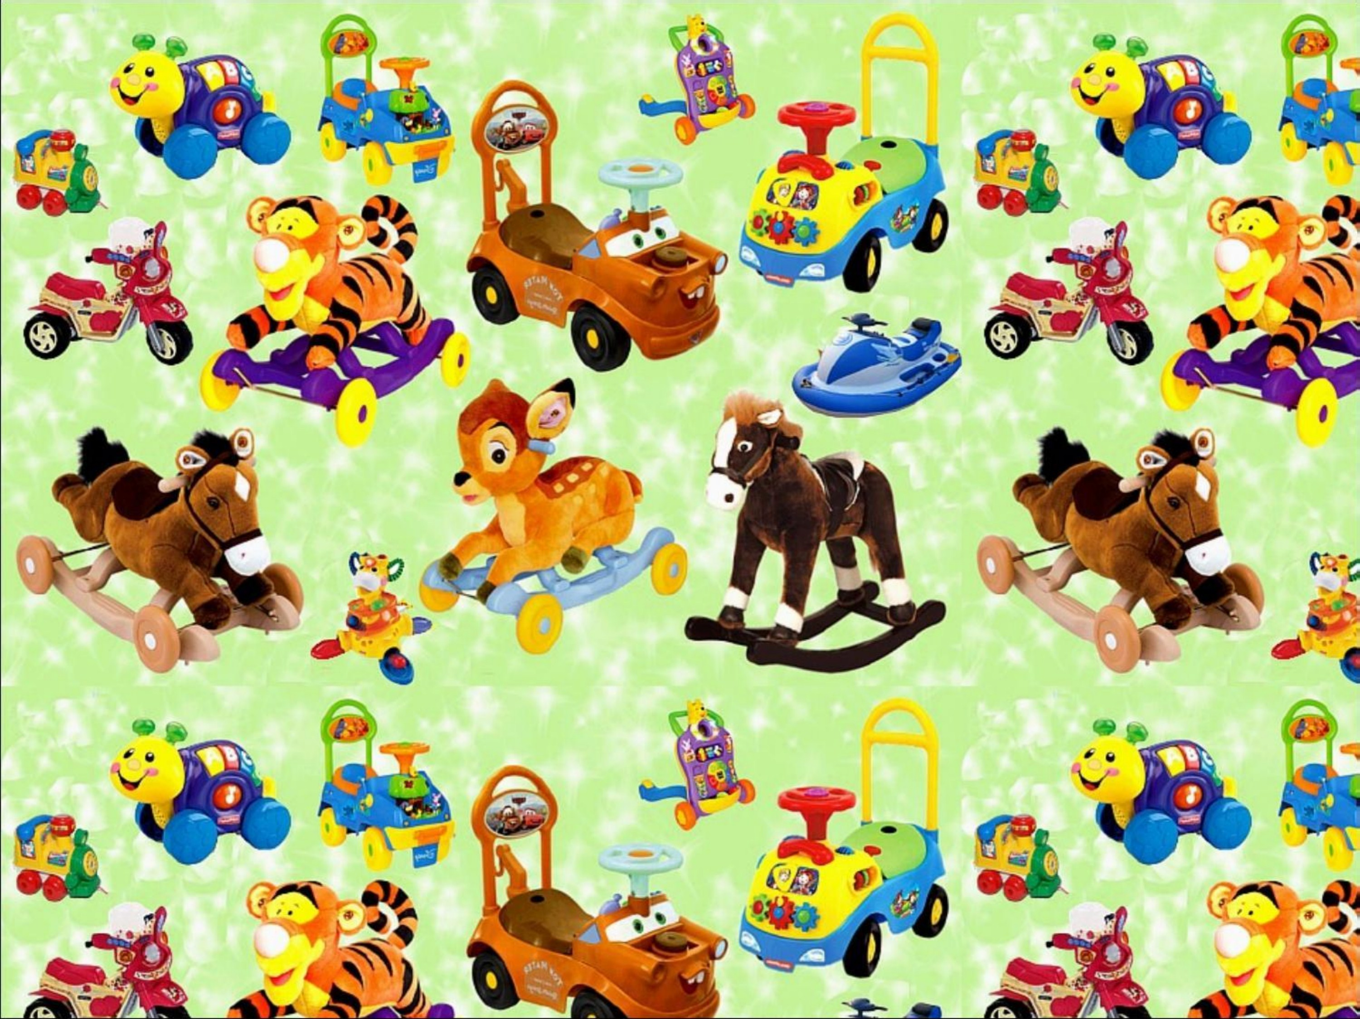
Применение методов ТРИЗ в повседневной деятельности детей в ДОУ

Slide 2
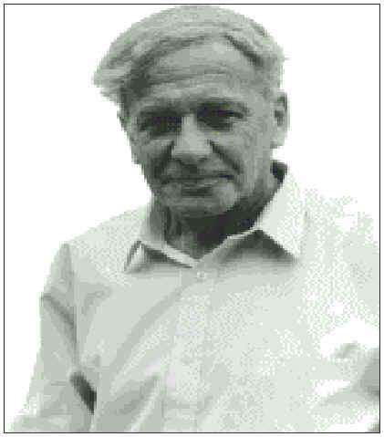
Эта эффектная и звонкая аббревиатура - ТРИЗ - расшифровывается как
"Теория решения изобретательских задач". Её создателем в 1948 г. стал Генрих Саулович Альтшуллер, который был известен широкой публике в 60-е гг. как писатель-фантаст под псевдонимом Г. Альтов.
Творческое наследие Генриха Альтшуллера адаптировали для развития дошкольников около 20 лет назад.
Каждый ребёнок изначально талантлив и даже гениален,
но его надо научить ориентироваться в современном мире, чтобы при минимуме затрат достичь максимального эффекта»
(Г. С. Альтшуллер)
l
.

Slide 3
Метод
«Мозговой
штурм»
Метод проб
Метод
и ошибок
Эмпатии
Методы и
Метод
Прямая
приёмы ТРИЗ
противоречий
аналогия
технологии
Изменение
Фантастическая
сюжета сказки
аналогия
Сравнение
живых и
неживых
объектов

Slide 5
